Slide 1
Unidad 5:
Realización de consultas avanzadas
Sesión 5
Bases de Datos

Slide 2
SUBCONSULTAS

Slide 3
Subconsultas
Una subconsulta es una consulta SELECT que se hace dentro de otra consulta SELECT. Los datos que se obtienen de la subconsulta se usan en la consulta en la que se incluye.
También se pueden usar subconsultas dentro de las instrucciones INSERT, UPDATE y DELETE.
Si no existieran las subconsultas, para obtener las matrículas, marcas, modelos y precios de alquiler de los automóviles que tienen un precio de alquiler superior al automóvil de matrícula 5031JHL, posiblemente plantearamos esto con dos instrucciones;
1.- Obtener el precio de alquiler del automóvil de matrícula 5031JHL
SELECT precio FROM automoviles WHERE matricula='5031JHL';
2.- Obtener ahora las matrículas, marcas, modelos y precios de los automóviles con precio de alquiler superior a 116,45 Euros.
SELECT matricula, marca, modelo, precio FROM automoviles WHERE precio > 116.45;

Slide 4
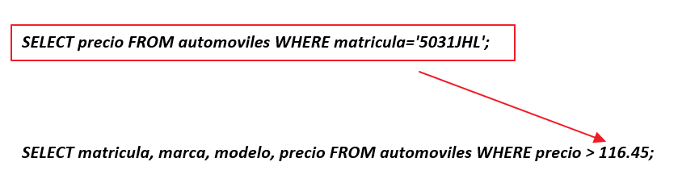
Subconsultas
En el anterior ejemplo, lo que hemos hecho realmente es esto:
Podemos modificar la instrucción segunda para que, en lugar del precio, use una subconsulta para obtener el precio del automóvil de la matrícula indicada.
SELECT matricula, marca, modelo FROM automoviles WHERE precio>(SELECT precio FROM automoviles WHERE matricula = '5031JHL');

Slide 5
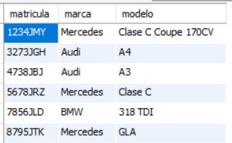
Subconsultas
Ejemplo: Obtener las matrículas, marcas, modelos y precios de alquiler de los automóviles que tienen un precio de alquiler superior al automóvil de matrícula 5031JHL.
SELECT matricula, marca, modelo FROM automoviles WHERE precio>(SELECT precio FROM automoviles WHERE matricula = '5031JHL') ;
MUY IMPORTANTE: En subconsultas como esta anterior, que se usan para comparar con un valor, las subconsultas deben devolver únicamente un valor

Slide 6

Subconsultas
Ejemplo: Obtener las matrículas, marcas, modelos y precios de alquiler de los automóviles de color rojo que tienen un precio de alquiler superior al automóvil de matrícula 5031JHL.
SELECT matricula, marca, modelo FROM automoviles WHERE precio>(SELECT precio FROM automoviles WHERE matricula = '5031JHL') AND color='rojo';

Slide 7
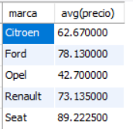
Subconsultas
Ejemplo: Obtener las marcas y sus precios medios de alquiler siempre que se cumpla que ese precio medio es inferior al precio de alquiler del automóvil de matrícula 5031JHL.
SELECT marca, avg(precio) FROM automoviles GROUP BY marca HAVING avg(precio) < (SELECT precio FROM automoviles WHERE matricula = '5031JHL');

Slide 8

Subconsultas
Ejemplo: Obtener la marca y modelo del coche de precio de alquiler más alto.
SELECT marca,modelo,precio FROM automoviles WHERE precio = (SELECT max(precio) FROM automoviles);

Slide 9

Subconsultas
Ejemplo: Obtener la marca y modelo del coche correspondiente al contrato número 10.
SELECT marca,modelo FROM automoviles WHERE matricula = (SELECT matricula FROM contratos WHERE numcontrato=10);
Pero esto se puede hacer de la siguiente forma, y es más adecuado, ya que la consulta consume menos tiempo. En general las instrucciones que usan subconsultas llevan más tiempo que las que no las usan, aunque esto no siempre es así.
SELECT marca,modelo FROM automoviles INNER JOIN contratos USING (matricula) WHERE numcontrato=10;

Slide 10
Subconsultas
UNION:
UNION se usa para combinar los resultados de varias sentencias en un único conjunto de resultados.
Las columnas del resultado de ambas consultas deben ser del mismo tipo. El resultado final tendrá el nombre de columnas de la primera consulta.
Por defecto solo muestra las filas que son distintas (como si pusiéramos la cláusula DISTINCT). Podemos evitar esto con la cláusula ALL.
Ejemplo: Obtener el DNI de los clientes de la tabla contratos y de la tabla contratos2.
SELECT DISTINCT dnicliente FROM contratos UNION ALL SELECT DISTINCT dnicliente FROM contratos2;
El resultado será una tabla con los DNI de los clientes de ambas tablas. Si hay clientes con contratos en las dos tablas saldrán dos veces.
Ejemplo: Obtener la matrícula de los coches actualmente alquilados (ffin=NULL) y de los coches de marca Renault sin repetir matrículas.
SELECT matricula FROM contratos WHERE ffin IS NULL UNION SELECT matricula FROM automoviles WHERE marca="Renault";

Slide 11

Subconsultas
Hasta ahora hemos usado las subconsultas dentro de las cláusulas WHERE y HAVING. También se pueden usar en la cláusula FROM para obtener una hoja de resultados a partir de la que construimos una consulta.
Ejemplo: Obtener los datos de los clientes que tienen contratos en las dos tablas de contratos (contratos y contratos 2).
SELECT * FROM clientes INNER JOIN (SELECT DISTINCT dnicliente FROM contratos UNION ALL SELECT DISTINCT dnicliente FROM contratos2) AS t ON t.dnicliente=clientes.dni GROUP BY dni HAVING count(*)=2;

Slide 12

Subconsultas
Ejemplo: En la base de datos ligatercera, obtener cuantos equipos han metido goles en la jornada 1.
Lo que vamos a hacer es una subconsulta con la unión de contar cuantos equipos locales han metido goles y cuantos equipos visitantes han metido goles. Esa unión la renombramos para tratarla como si fuera una tabla. De ese tabla, sumamos los valores que contiene, es decir, los equipos locales que han marcado goles y los visitantes que han marcado goles.
SELECT sum(marcaron) FROM (SELECT count(*) AS marcaron FROM partidos WHERE golesloc>0 AND numjornada=1 UNION ALL SELECT count(*) AS marcaron FROM partidos WHERE golesvis>0 AND numjornada=1) AS t;

Slide 13
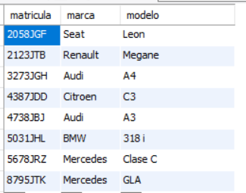
Subconsultas
Comprobar si un dato está incluido en varios valores devueltos por una subconsulta
No se pueden usar el operador de igualdad (=) ni otros operadores relacionales para comparar con subconsultas que devuelven más de un valor. Si queremos comprobar que un valor está incluido dentro del conjunto de valores devueltos por la subconsulta, usaremos el operador IN.
Ejemplo: Obtener las matrículas, marcas y modelos de los coches alquilados desde el 1 de enero de 2018.
SELECT matricula,marca,modelo FROM automoviles WHERE matricula IN (SELECT matricula FROM contratos WHERE fini>=‘2018-01-01');

Slide 14

Subconsultas
Ejemplo: Obtener la marca y modelo de todos los coches que ha alquilado Ismael Poza Rincón.
SELECT marca,modelo FROM automoviles WHERE matricula IN (SELECT matricula FROM contratos WHERE dnicliente = (SELECT dni FROM clientes WHERE nombre='Ismael' AND apellidos='Poza Rincón'));

Slide 15
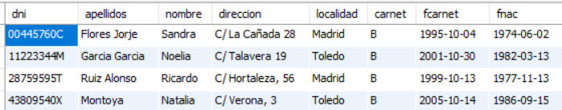
Subconsultas
Ejemplo: Obtener los datos de los clientes que no han realizado ningún contrato.
SELECT * FROM clientes WHERE dni NOT IN (SELECT DISTINCT dnicliente FROM contratos);

Slide 16

Subconsultas
Uso del cuantificador ALL
En subconsultas que devuelven varios valores, el cuantificador ALL permite seleccionar las filas que cumplan con una determinada condición respecto de todos los valores devueltos por la subconsulta.
Es decir, el operador ALL selecciona los valores si todos los registros de subconsulta cumplen la condición.
Ejemplo: Obtener las marcas de coches de las que no se ha alquilado ningún coche en 2018.
SELECT marca FROM automoviles where marca <> ALL (SELECT DISTINCT marca FROM contratos INNER JOIN automoviles USING (matricula) WHERE year(fini)=2018);

Slide 17
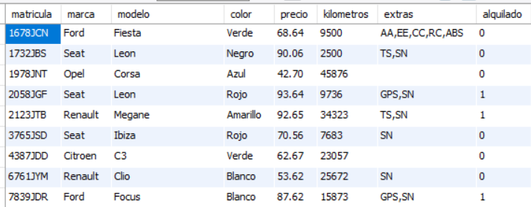
Subconsultas
Uso del cuantificador ANY
En subconsultas que devuelven varios valores, el cuantificador ANY permite seleccionar las filas que cumplan con una determinada condición para al menos uno de los valores devueltos por la subconsulta.
Es decir, el operador ANY devuelve verdadero si alguno de los valores de subconsulta cumple la condición.
Ejemplo: Obtener los datos de los coches con precio de alquiler menor que el de alguno de los coches SEAT.
SELECT * FROM automoviles WHERE precio < ANY (SELECT precio FROM automoviles WHERE marca='seat');

